Slide 1

Capitolo 1
Introduzione

Slide 2
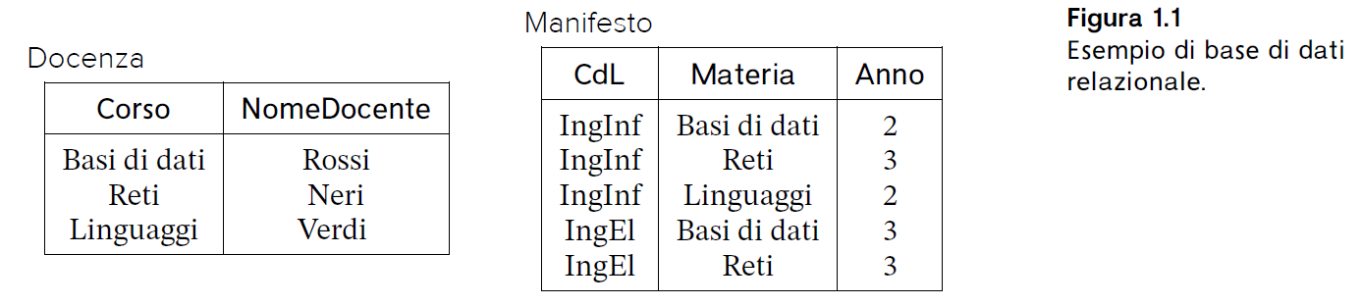

Slide 3


Slide 4
